Slide 1
Наивный байесовский классификатор

Slide 2
Наивный байесовский классификатор
Постановка задачи и приемы работы с текстом в машинном обучении.
Принципы работы Наивного байесовского классификатора.
Построение и тренировка модели, измерение качества модели.

Slide 3
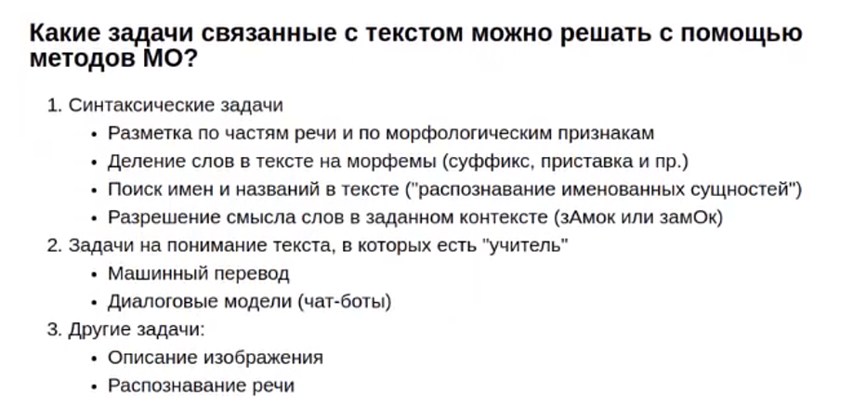

Slide 4
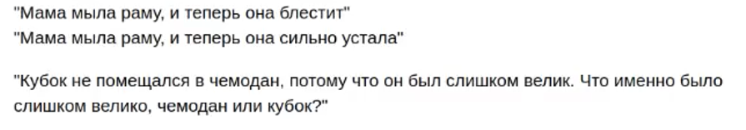
Сложность работы с текстом 1

Slide 5
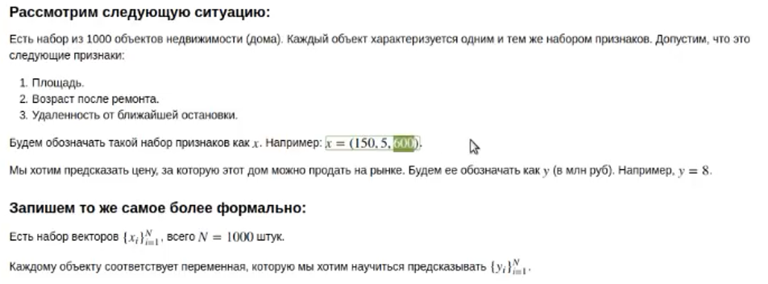
Сложность работы с текстом 2

Slide 6
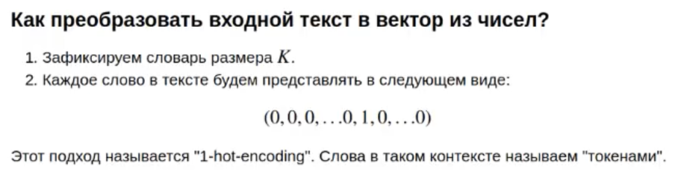

Slide 7
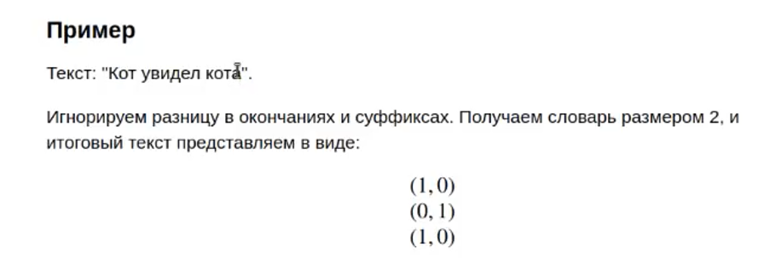
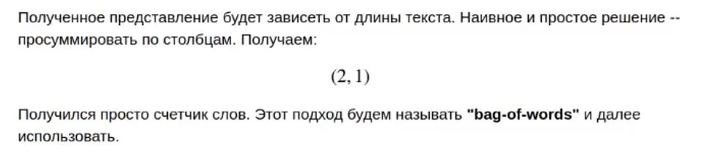

Slide 8
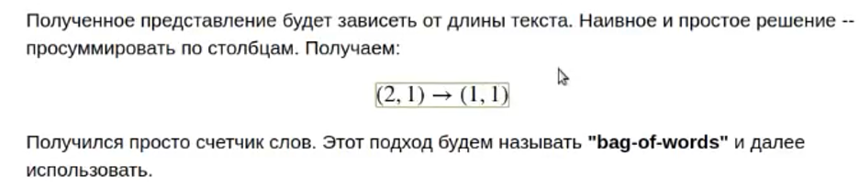
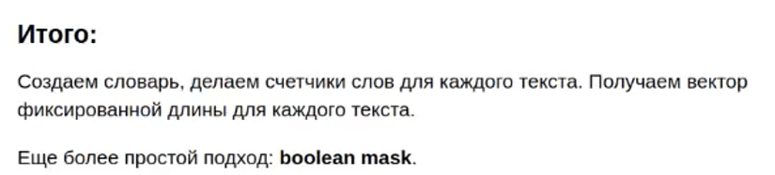
1 – если слово встречалось,
0 - если не встречалось

Slide 9
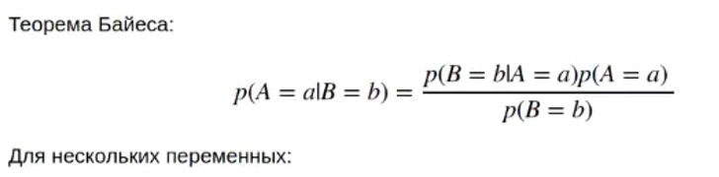

Условная переменная значения А примет значение a
Условная вероятность события В при условии A
Какова вероятность принадлежности переменой у с признаками х1 и х2 классу с
Вероятность пронаблюдать признаки х1 и х2 в объекте класса с
Априорную вероятность наблюдения класса с
Вероятность наблюдения признаков х1 и х2

Slide 10
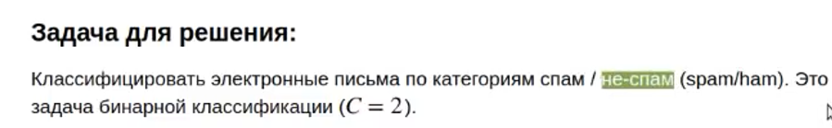
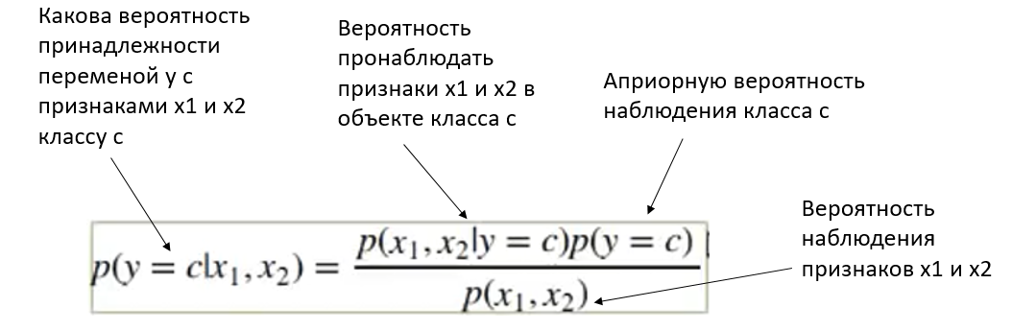
X1=слово «деньги», X2=слово «приз»

Slide 11
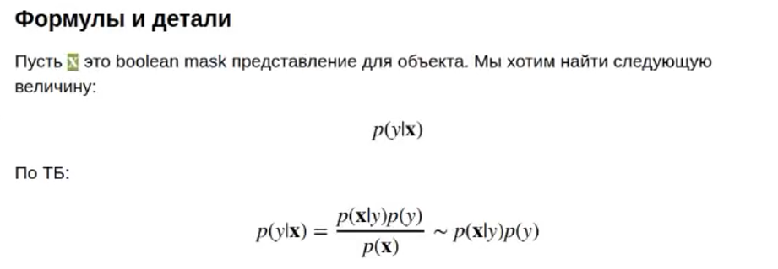

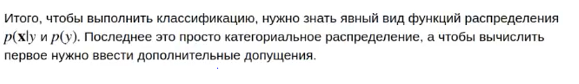
Не зависит от метки класса
Задача: узнать спам/не спам. Чтобы это узнать надо записать выражения p(y=c|x) для каждого из случаев(спам (с=0) и не спам (с=1)), соответственно посмотреть чему равно выражение p (x|y)p(y). Для того С для которого значение p (x|y)p(y) окажется большим – тот вариант будет верным.

Slide 12
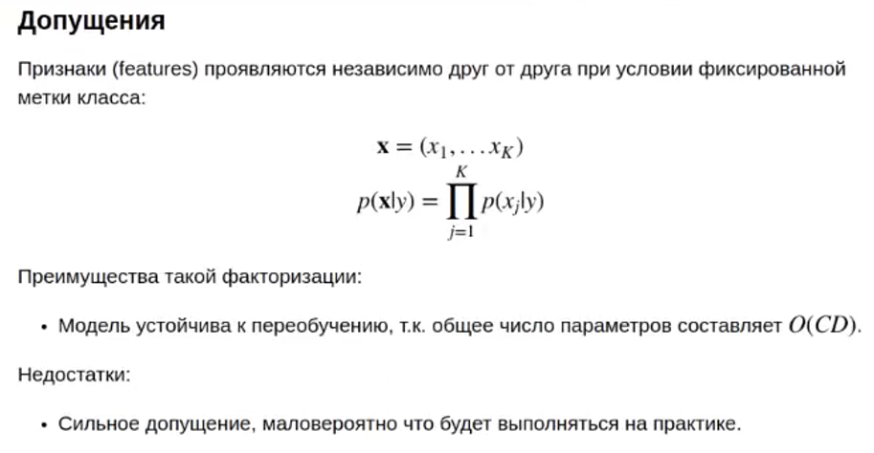
Boolean mask
Вероятность пронаблюдать метку х при условии спам
Будем факторизовать по всем компонентам

Slide 13
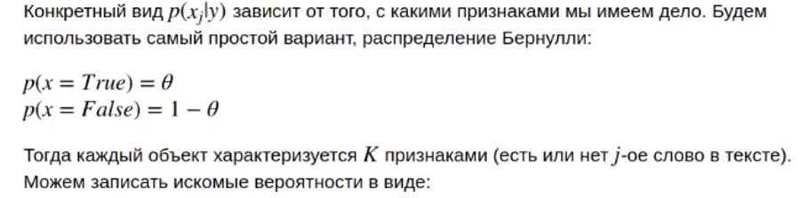
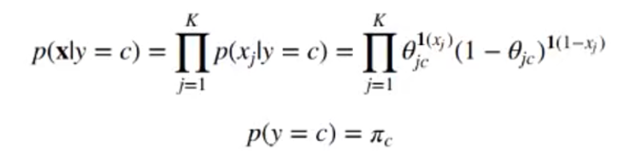
Если это слово встречалось, то индикаторная ф-ция = 1(xj):
Если это слово не встречалось, то индикаторная ф-ция = 1 - xj :
Предположим, что к нам пришло письмо из категории спам:
Какова будет вероятность, что мы пронаблюдаем в письме слово из словаря под номером j
Вероятность того, что это слово не встречалось будет равно
1-Teta jc
Вероятность того, что это слово встречалось будет равно Teta jc

Slide 14
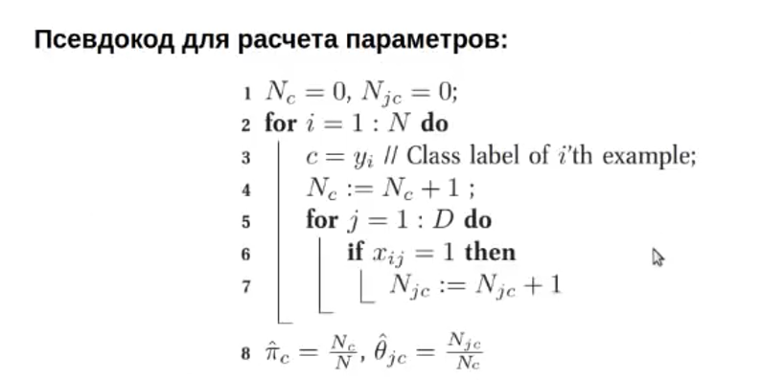

Slide 15
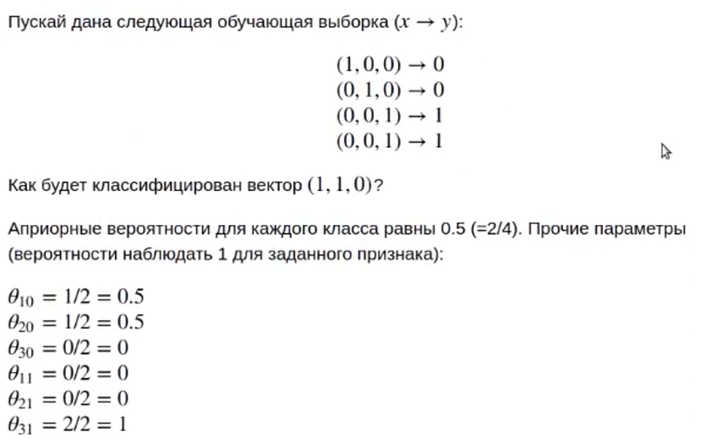
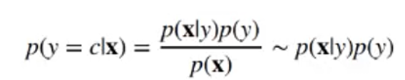

Модельный пример
Априорная вероятность

Slide 16
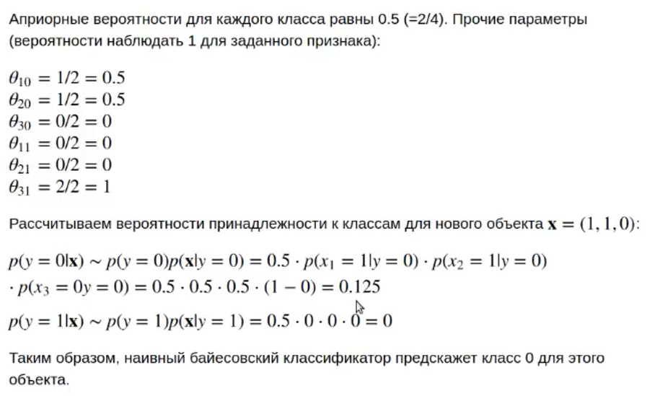

Slide 17
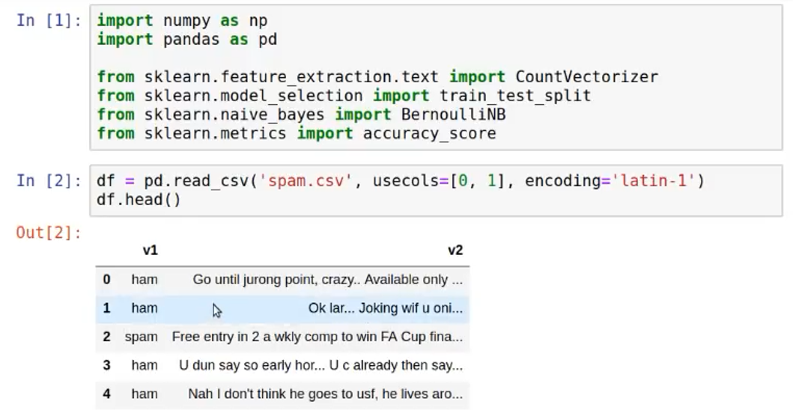
Построение модели

Slide 18
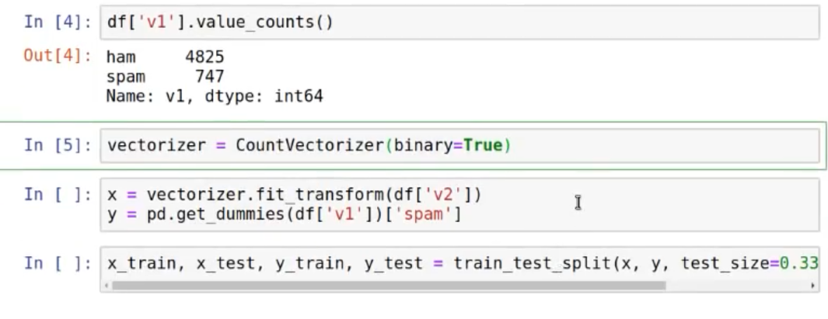

Slide 19
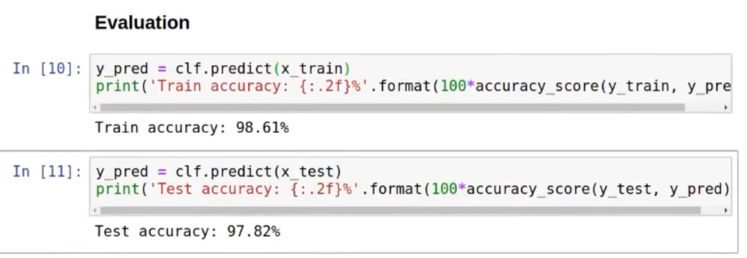

Slide 20
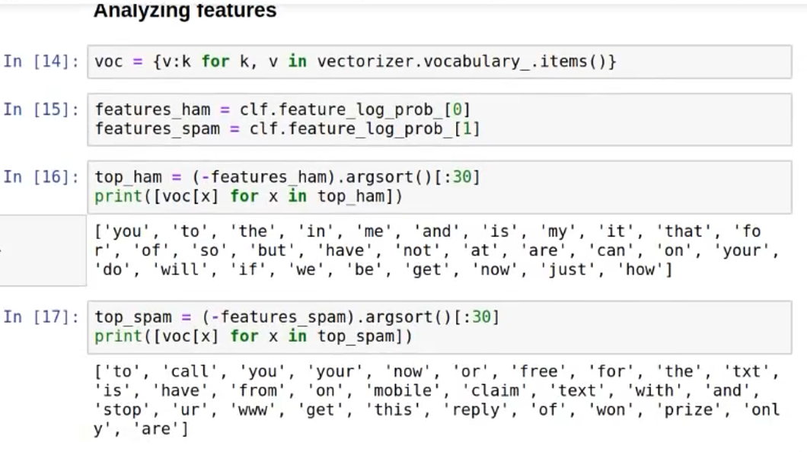

Slide 21
Gaussian
используется в случае непрерывных признаков;
значения признаков имеют нормальное распределение
Multinomial
используется в случае дискретных признаков;
Например, в задаче классификации текстов признаки могут показывать, сколько раз каждое слово встречается в данном тексте

